Slide 1
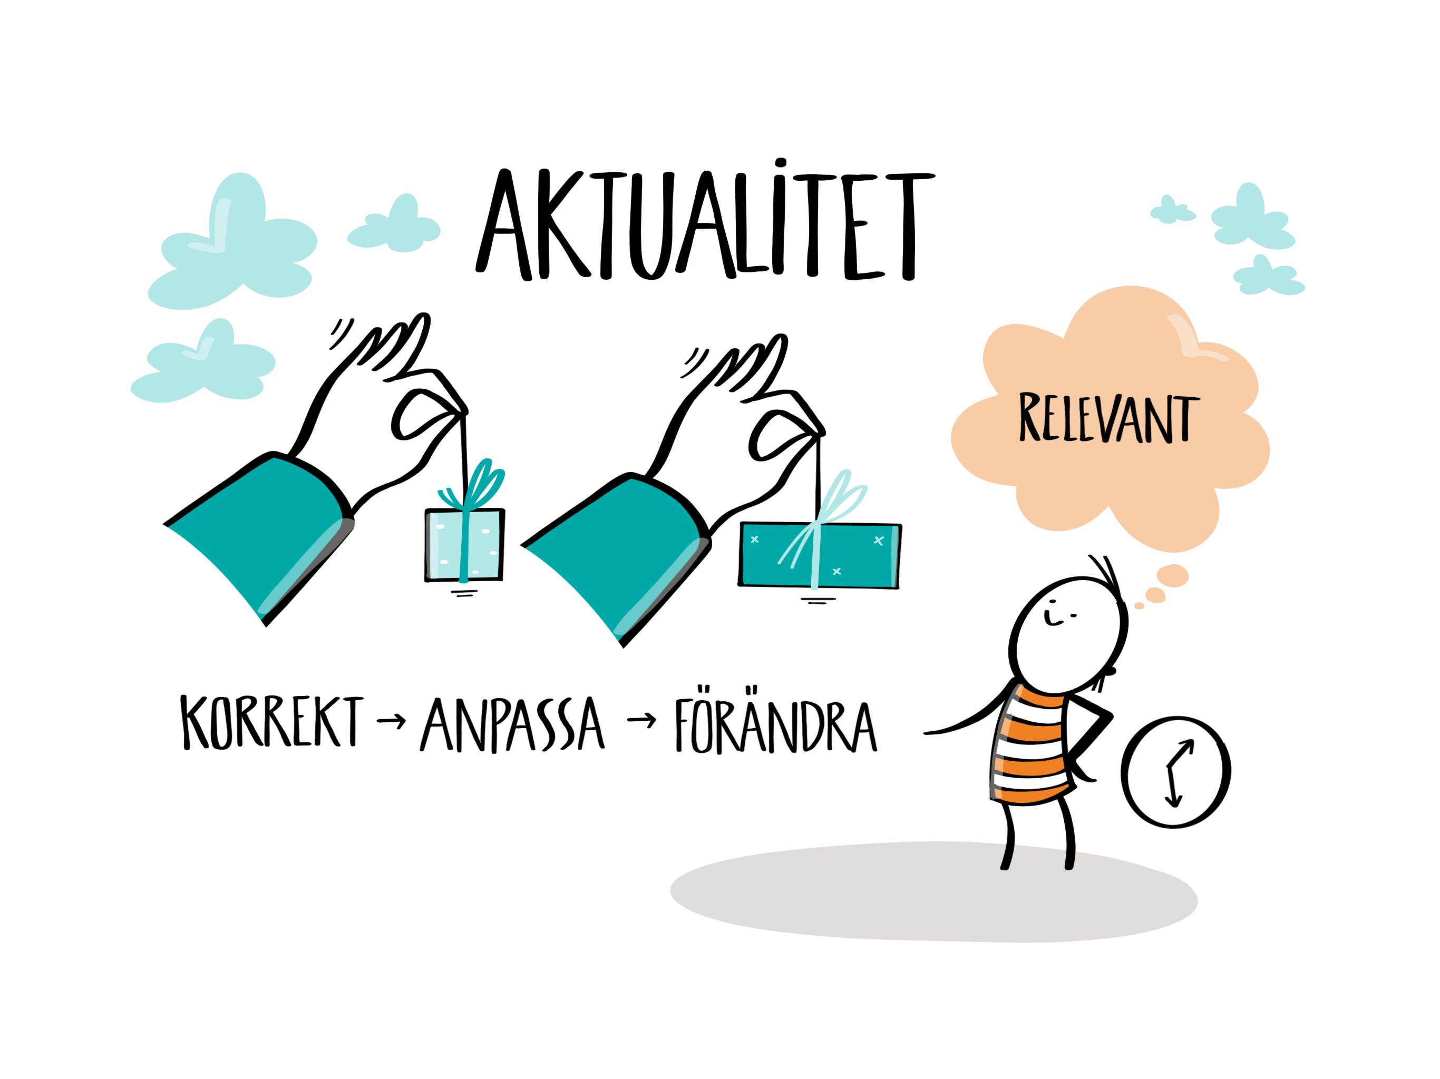
Kvaliteten avser upplevelsen av att aktiviteter och information som återfinns i planen är relevanta och giltiga vid en viss tidpunkt och för ett visst behov/vårdärende. Utöver att aktiviteter och information förväntas vara korrekta och relevanta ska även snabb förändring/anpassning av detta ske kopplat till förändringar i situation eller vårdbehov.
Kvaliteten innebär till stor del inslag av kontinuerlig anpassning och förändring så att planen vid en given tidpunkt utgör ett så relevant stöd som möjligt för individen (alltså både patient och vårdpersonal). Kvaliteten har beroenden till både historiska och framtida händelser.
Relaterar till: Trygghet, Delaktighet.

Slide 2
Brukskvaliteten delaktighet är upplevelsen av att vara medskapande i en situation. Speciellt viktigt är det att en patient kan vara med och påverka den egna vården och den egna hälsan.
Delaktighet innebär att ha god insyn i den vård som erbjuds och att kunna påverka dess upplägg och genomförande. Detta behöver ske vid viktiga faser och tidpunkter som uppfattas som väsentliga både för vårdens medarbetare och patienten. Det övergripande målet är att uppnå uppsatta mål för den aktuella vårdinsatsen.

Slide 3
Brukskvaliteten effektivitet upplevs av att varje beslut, varje steg, varje interaktionspunkt är nödvändig, tillräcklig och sker utan onödiga handlingar. Generering av effektivitet uppnås genom att ha rätt kompetens i varje led och att visa respekt för de involverades tid.
Åtgärder ska uppfattas som rimliga och vettiga i förhållande den tid och energi som parterna i en situation lagt ner. Det behöver vara i överensstämmelse mellan en given aktivitet och dess utfall i förhållande till en alternativ användning av tiden och resurserna.

Slide 4
Brukskvaliteten enkelhet handlar om att lärandetröskeln uppfattas som låg för att förstå vad som ska göras för att uppnå nytta. Användandet sker utan ansträngning och har färre moment än alternativen för att uppnå samma sak. Nyttan upplevs som stor i förhållande till ansträngningen. Här handlar det också om kopplingen till förmåga och tidigare lösta uppgifter.

Slide 5
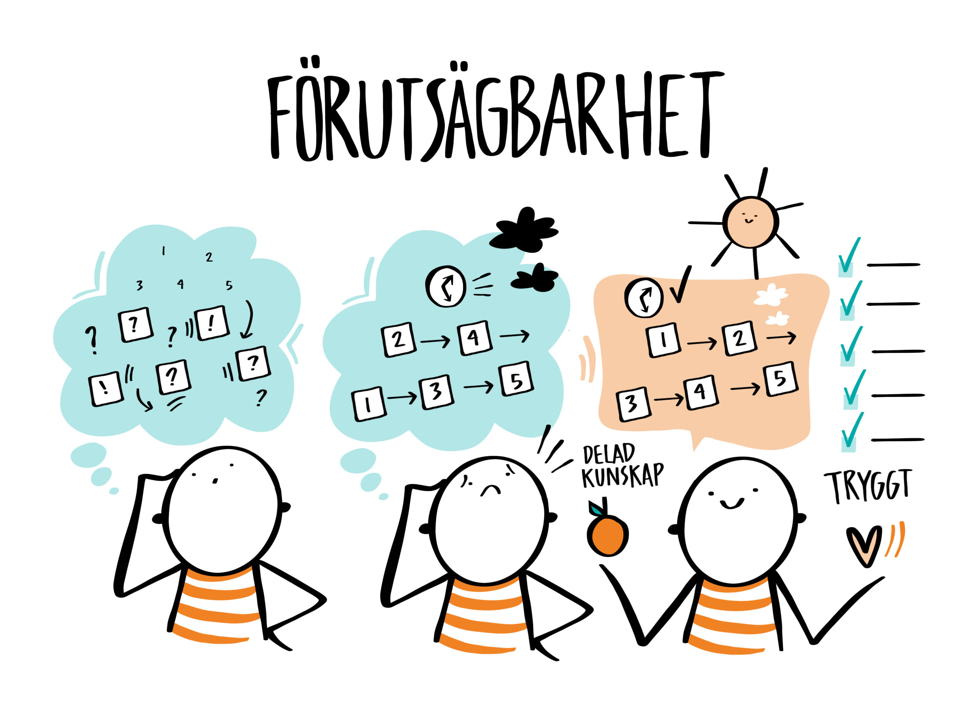
Brukskvaliteten förutsägbarhet är en kvalitet som vidmakthåller trygghet över tid genom att skapa en tydlig relation mellan kunskap om vad som kommer att ske i en viss vårdsituation och det faktiska utfallet.
Förutsägbarhet handlar om att olika steg eller resultat i en vårdprocess är självklara och givna och kan kommuniceras. Liknar tydlighet, men skiljer sig åt såtillvida att förutsägbarhet ofta beskriver vad som ska komma medan tydlighet beskriver något som sker i nutid. Innebär också att något sker inom rimlig tid. Detta eftersom patienten behöver uppleva att de förväntningar som skapas också infrias.

Slide 6
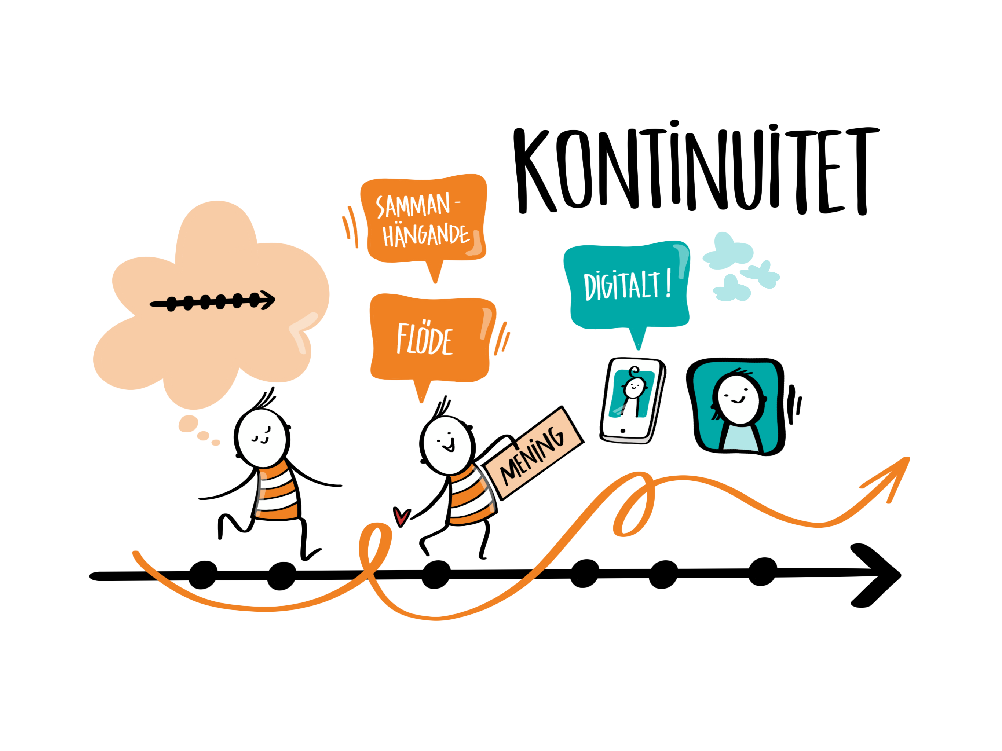
Brukskvaliteten kontinuitet handlar om upplevelsen av ett fortlöpande sammanhang, och att det finns ett flöde och en rörelse som är självklar och begriplig. Upplevelsen av kontinuitet kan stödjas av att meningsbärande moment återkommer och följs upp i ett flöde över tid. Det skapar både viss igenkänning utifrån det som varit och en förväntan om riktning på det som ska komma. Fördjupar det meningsbärande i en relation och bidrar med en varaktighet som skapar trygghet och gemensam förståelse.
Kontinuitet kan i praktiken innebära att ett digitalt flöde har länkar till vidare information, eller att en digital vårdkontakt förändras till en fysisk när så krävs. Användaren upplever att det finns mer att hämta när behov uppstår.

Slide 7
Brukskvaliteten närhet avser en fysisk eller mental tillhörighet som uppfattas ha ett kort ”avstånd”. Upplevelsen skapas av användarens upplevelse att vården finns i nära anslutning till de egna behoven och livssituationen. Detta avser inte främst i geografisk mening, utan som en tillgång till vårdtjänster över tid och rum. Det kan avse enkla och snabba sätt att kontakta vården för att få stöd eller hjälp utan att för den skull behöva fysisk närhet till en mottagning.
Närhet innebär konkret en upplevelse av att vården finns där ”för mig” och när ”jag” behöver det.

Slide 8
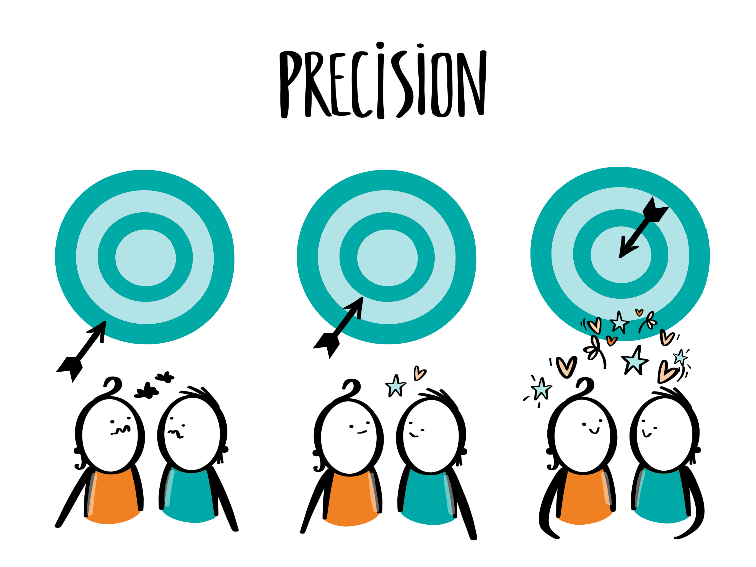
Brukskvaliteten precision innefattar upplevelsen av noggrannhet och säkerhet i utförandet av något. Precision innebär att kunna återupprepa ett förfaringssätt på samma sätt med olika användare över rimlig tid för likvärdiga resultat.
Det här är en sammansatt kvalitet i den mening att den både innebär en slags standardisering och samtidigt erbjuder en hög grad av anpassning till användarens unika behov.

Slide 9
Brukskvaliteten snabbhet handlar om att en upplevelse sker utan hinder, där den upplevda tidsrymden ger en känsla av enkelhet jämfört med alternativa sätt att göra något. Detta ger en känsla av frihet och tillgänglighet i förhållande till nyttan.
Snabbhet innebär att en interaktion har låg inlärningströskel, att det går snabbt att interagera i situationen och att återkoppling sker inom förväntad tid. Brukskvaliteten snabbhet är en grundläggande kvalitet i digitala situationer och relaterar till enkelhet.

Slide 10
Brukskvaliteten tydlighet uppstår när ett skeende eller överenskommelse är överblickbar, begriplig och relevant avseende den aktuella vårdinsatsen. Bygger på att struktur, innehåll och ordning kan förstås av alla parter.
Tydlighet beskriver det som händer i nutid och handlar om att det alltid står klart för användaren vilka val som kan göras och dess konsekvenser i en given situation.

Slide 11
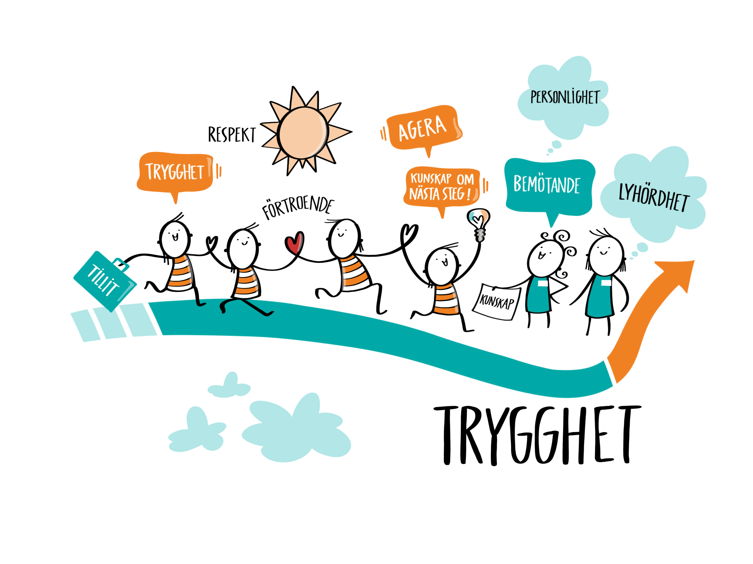
Brukskvaliteten trygghet är en av de mest centrala kvaliteterna i en vårdkontext, både för patient och medarbetare i vården. Trygghet skapas genom samverkan av flera kvaliteter.
Viktiga inslag utgörs av när patienten känner tillit till personalen, till deras agerande och till sin egen roll och förmåga i den aktuella vårdprocessen. Tilliten skapas i sin tur av bemötande, lyhördhet och respekt mellan involverade parter. Detta genererar trygghet genom att patienten och personalen utvecklar förtroende för varandra. Förtroendet bygger till stor del på personlighet, kunskap och kompetens. Trygghet innebär låg grad av osäkerhet kring hela vårdsituationen.

Slide 12
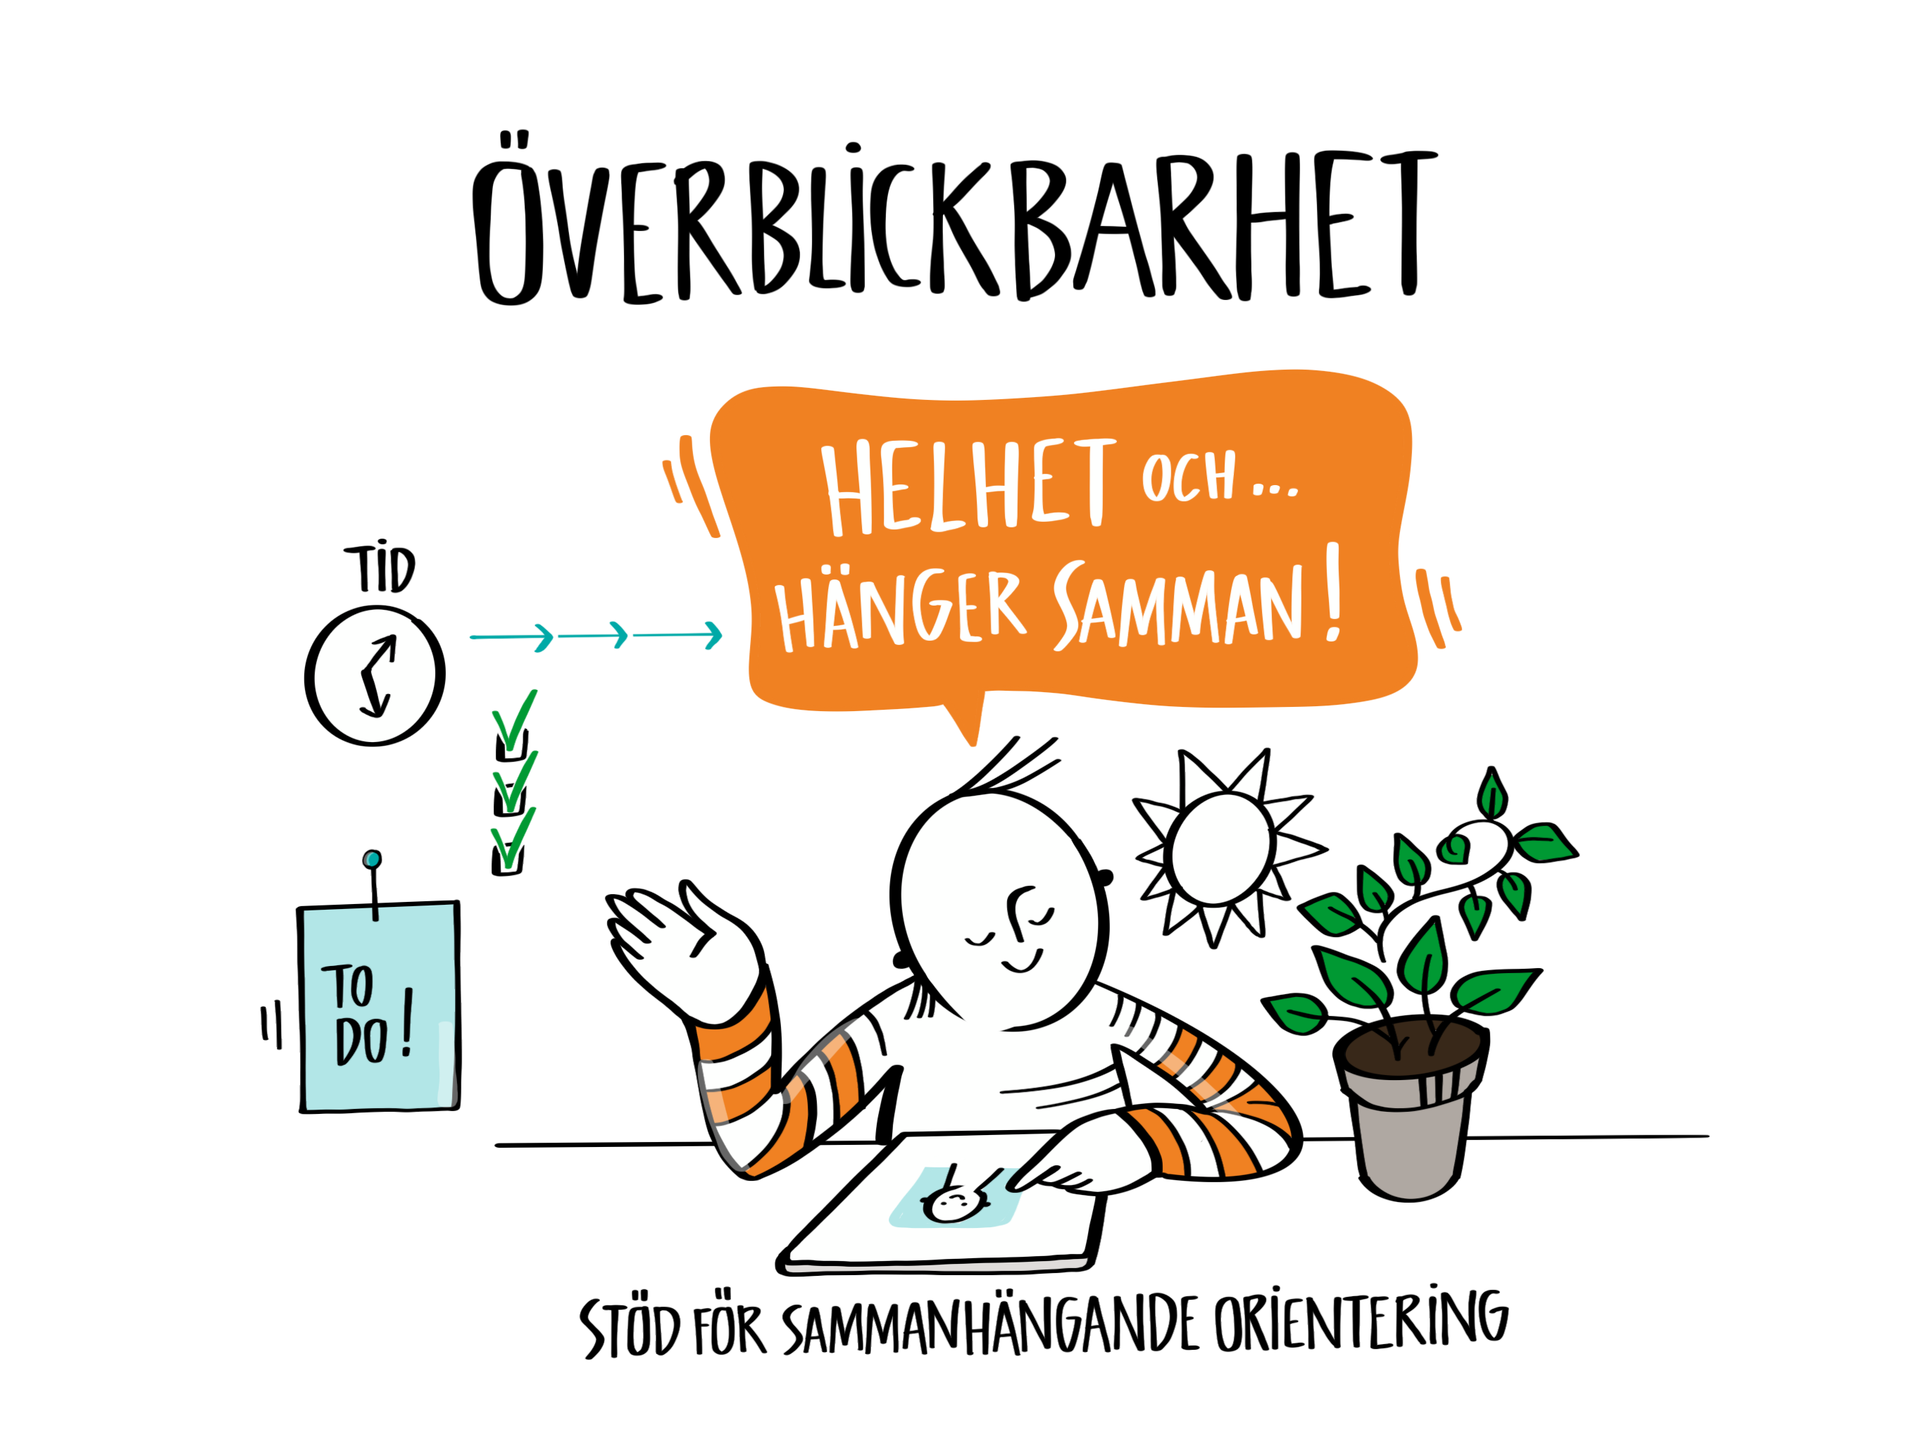
Brukskvaliteten Överblickbarhet avser stöd för att få en sammanhängande orientering för olika aktiviteter och informationsmängder som uppstår mellan aktörer i vårdplanering kopplat till en kontaktorsak. För att kvaliteten ska uppstå behöver aktörer, aktiviteter och informationsmängder urskiljas avseende tid i ett visst händelseförlopp.
Ett viktigt inslag är upplevelsen av helhet i en logisk tidsföljd mellan händelser och sådant som relaterar till dessa. På en detaljerad nivå avser det också att kunna uppfatta vad patienten förväntas göra och vad som sker hos vårdgivaren eller annan part för att det som planeras ska kunna ske. Kvaliteten ska också stödja ökad handlingsförmåga hos individen för ökad delaktighet i vårdsituationen.
Relaterar till: Kontinuitet, Trygghet och Delaktighet

